Slide 1
Gleichmäßige Flächenaufteilung von Polygonen
Sebastian Loder Jan Steffen Jendrny
Algorithmische Geometrie, Seminar 1904 im Wintersemester 2021/22
veranstaltet vom Lehrgebiet Kooperative Systeme
der Fakultät für Mathematik und Informatik
Christian Icking, Lihong Ma
Notes:
Vorstellung SL / SJ

Slide 2
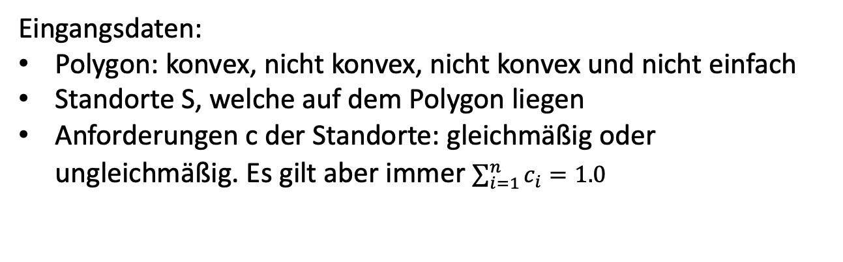
Einleitung
“Problem der verankerten Flächenaufteilung“ bzw. „anchored area partition problem“ [1]
Eingangsdaten:
Polygon: konvex, nicht konvex, nicht konvex und nicht einfach
Standorte S, welche auf dem Polygon liegen
Anforderungen c der Standorte: gleichmäßig oder ungleichmäßig. Es gilt aber immer $\sum_{i=1}^{n}{c_{i}=1.0}$
c₂ = 20%
c₁ = 80%
c₁ = 50%
c₂ = 50%
Aufgabenstellung:
Das Polygon soll in n, nicht-überlappende Polygone zerlegt werden, sodass jeder Standort S_{i} auf dem Polygon P_{i} mit Flächenanteil ci liegt.
c₂ = 5%
c₁ = 70%
c₃ = 25%
[1] Susan Hert and Vladimir Lumelsky. Polygon area decomposition for multiple-robot workspace division. International Journal of Computational Geometry & Applications, 08(04):437–466, 1998.
Notes:
Beispiel aus der Praxis (Mähroboter)

Slide 3
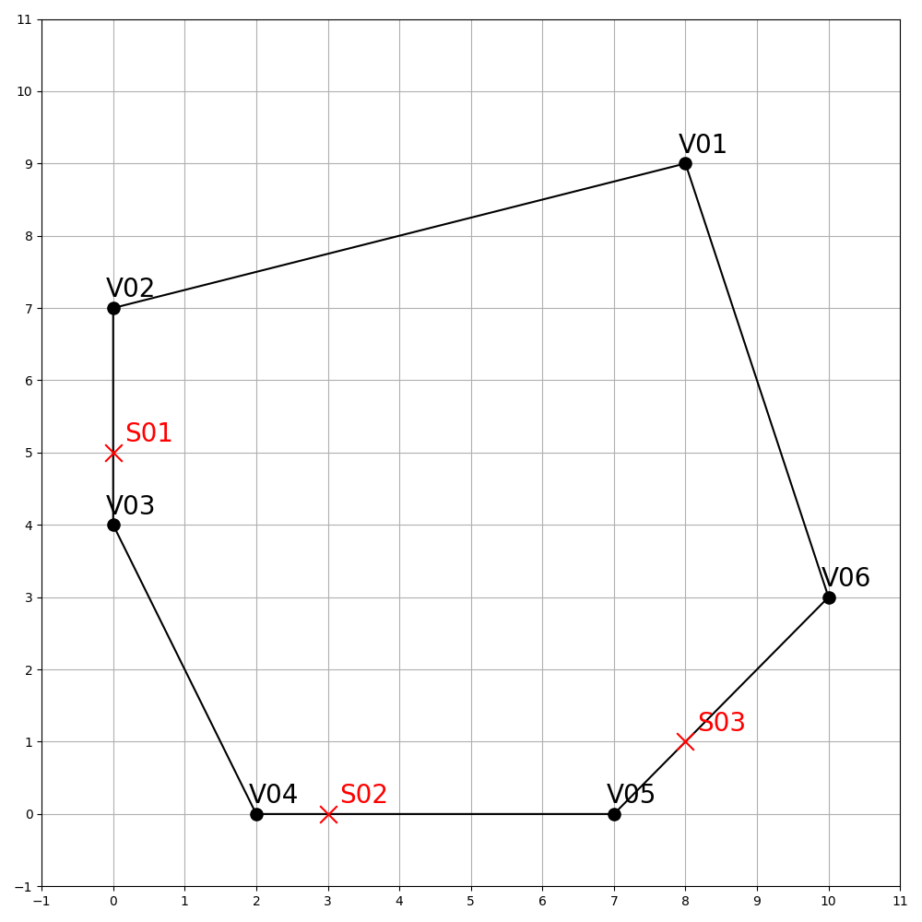
ConvexDivide - Grundidee
Die Liste V enthält alle Polygonpunkte ( )
V = ((8, 9), (0, 7), (0, 4), … , (10, 3)) *
Die Liste S beinhaltet alle Standorte ( )
S = ((0, 5), (3, 0), (8, 1))
… ergibt zusammen die Liste ( + )
W = V() + S() *
Grundidee:
Polygon wird mit Linien rekursiv zerlegt
Linien werden so positioniert, dass die Flächen stets die Anforderung der Standorte abdecken
* gegen den Uhrzeigersinn geordnet (CCW)
Notes:
Hier gleichmäßige Flächenaufteilung

Slide 4
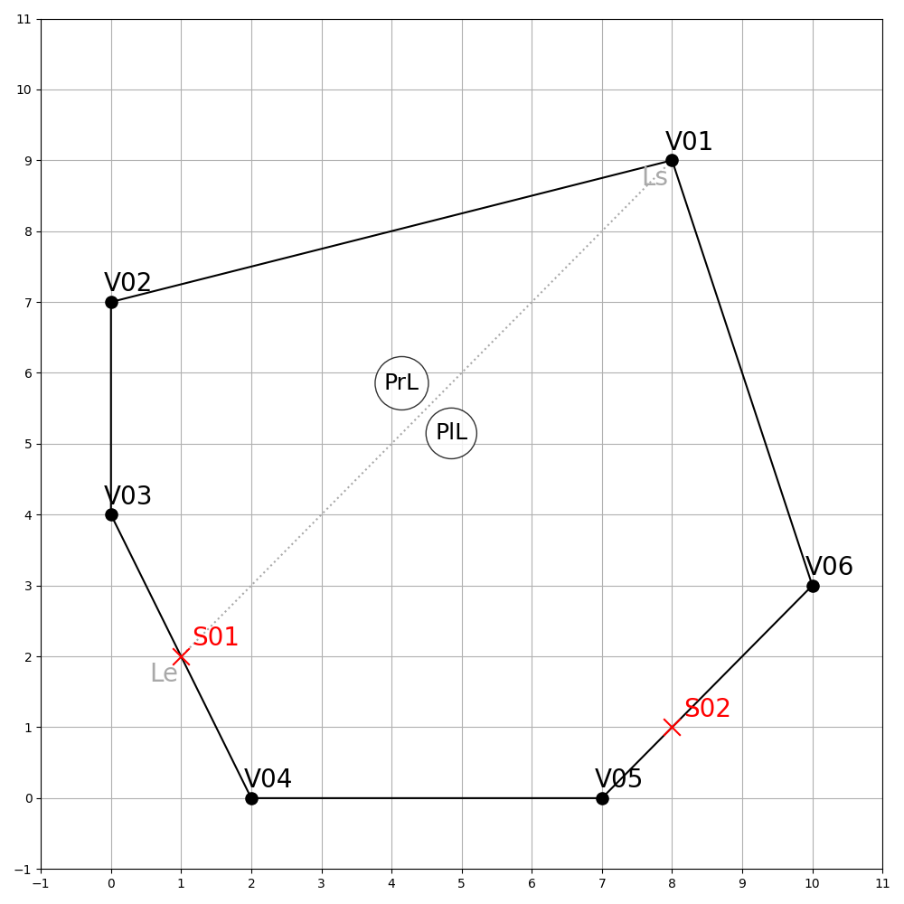

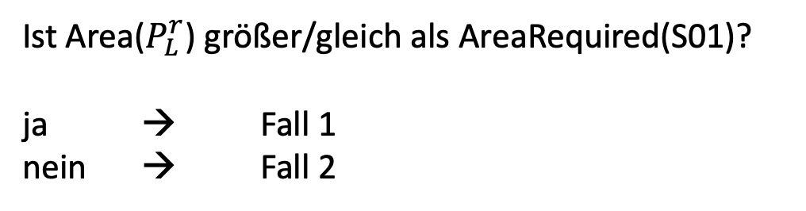
ConvexDivide - Initialisierung der Linie L und Fallunterscheidung
Initialisierung der Schnittlinie
Startpunkt L_{s} = V01
Endpunkt L_{e} = S01 (erster Standort in W())
L ist immer von L_{s} nach L_{e} orientiert
Das Polygon rechts von L wird als $P_{L}^{r}$ bezeichnet,
Das Polygon links von L wird als $P_{L}^{l}$ bezeichnet.
Ist Area($P_{L}^{r}$) größer/gleich als AreaRequired(S01)?
ja → Fall 1
nein → Fall 2
Notes:
Was ist L? PrL = Polygon Rechts der Linie
Was ist Area und Area Required?

Slide 5
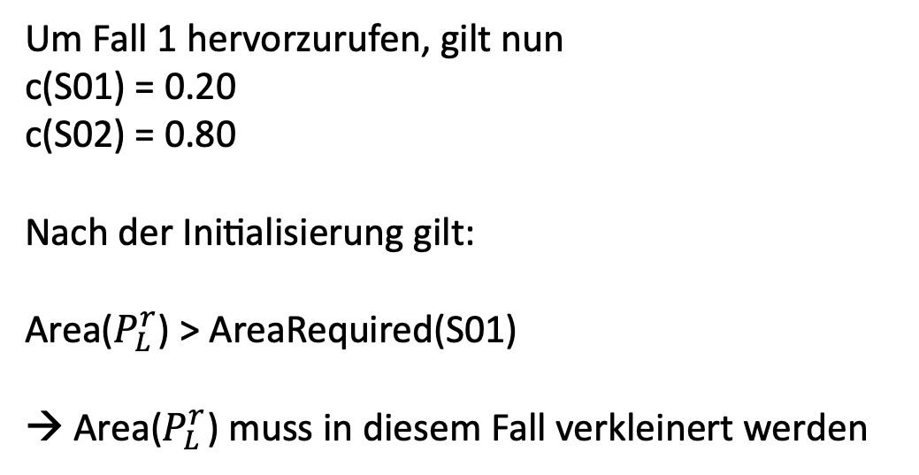
ConvexDivide - Fall 1 - „PrL zu groß“
Um Fall 1 hervorzurufen, gilt nun
c(S01) = 0.20
c(S02) = 0.80
Nach der Initialisierung gilt:
Area($P_{L}^{r}$) > AreaRequired(S01)
→ Area($P_{L}^{r}$) muss in diesem Fall verkleinert werden
, c = 0.20
, c = 0.80
Notes:
Das Polygon soll also so zerlegt werden, dass S01 auf einem Teilpolygon mit 20% der Fläche und S02 auf einem Teilpolygon mit 80% der Fläche von CP liegt.

Slide 6
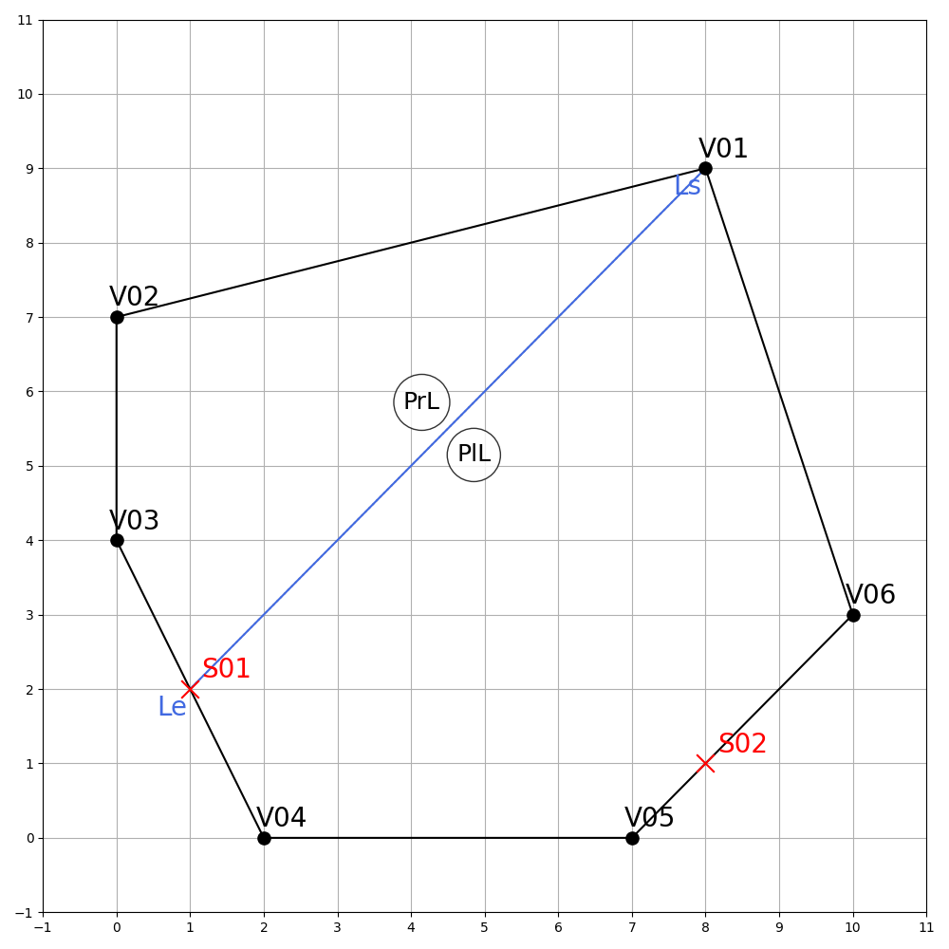
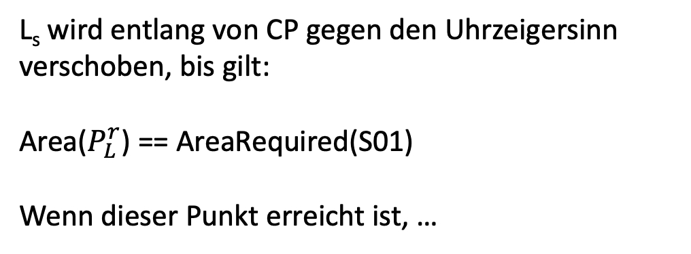
ConvexDivide - Fall 1 - Verschiebe L_{s} gegen den Uhrzeigersinn
L_{s} wird entlang von CP gegen den Uhrzeigersinn verschoben, bis gilt:
Area($P_{L}^{r}$) == AreaRequired(S01)
Wenn dieser Punkt erreicht ist, …
, c = 0.20
, c = 0.80

Slide 7
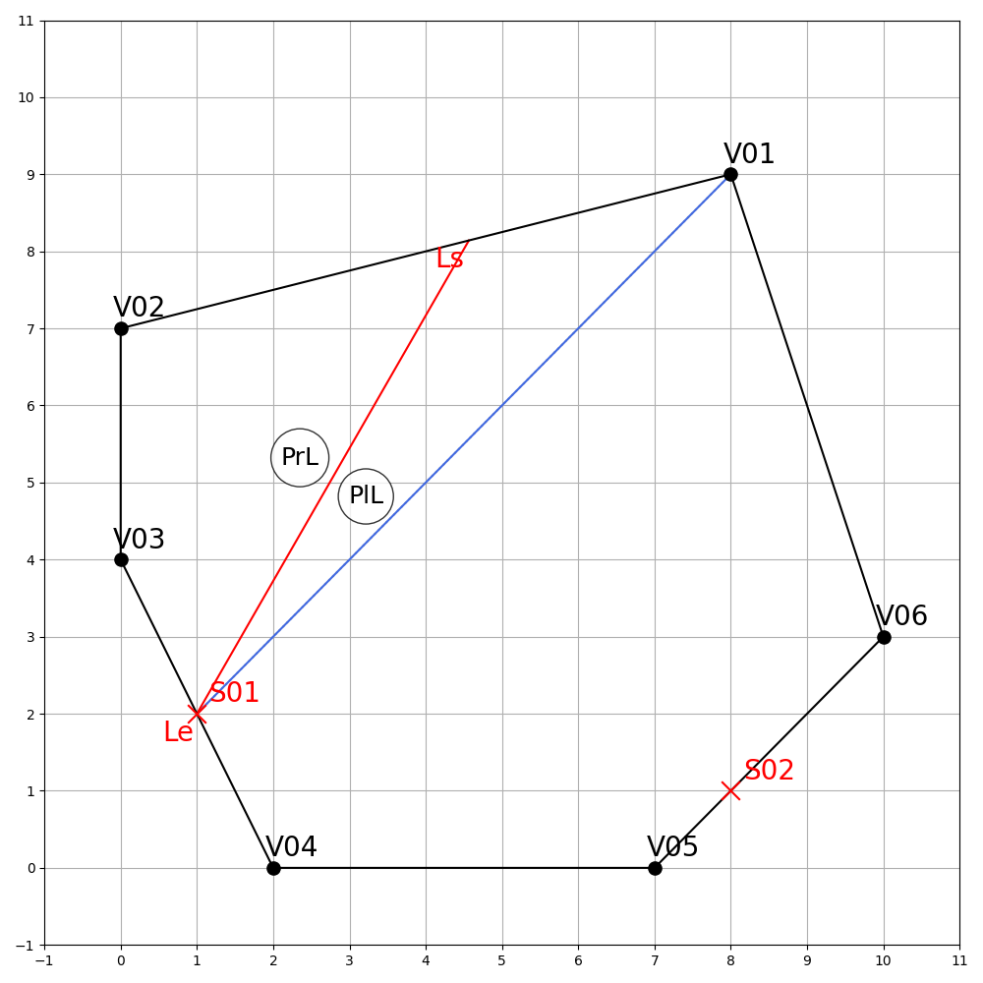
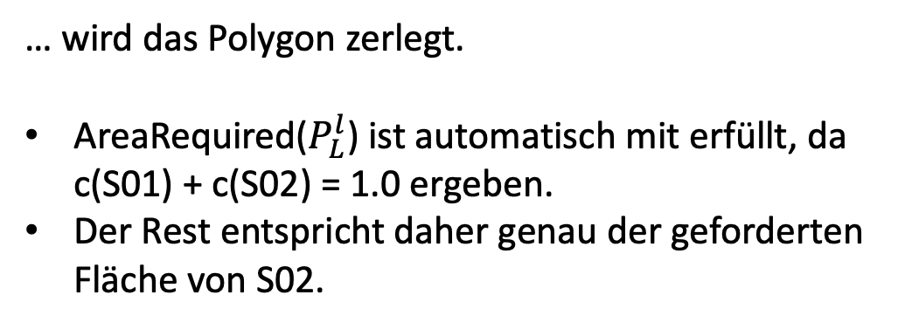
ConvexDivide - Fall 1 - Ergebnis
… wird das Polygon zerlegt.
AreaRequired($P_{L}^{l}$) ist automatisch mit erfüllt, da c(S01) + c(S02) = 1.0 ergeben.
Der Rest entspricht daher genau der geforderten Fläche von S02.
, c = 0.20
, c = 0.80

Slide 8
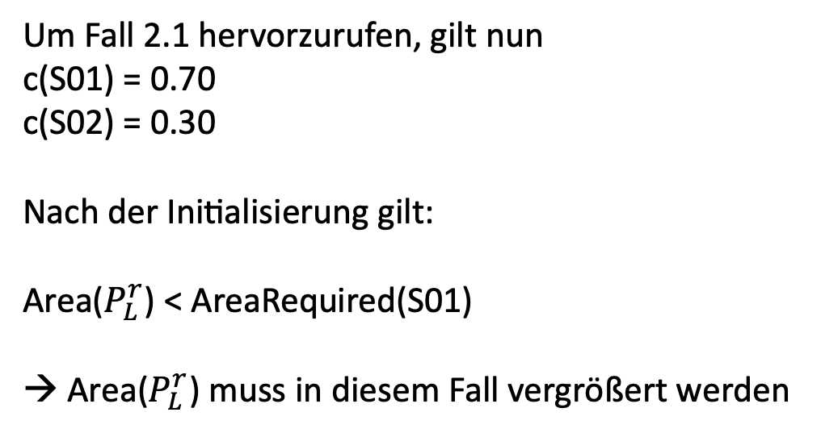
ConvexDivide - Fall 2.1 - „PrL zu klein“
Um Fall 2.1 hervorzurufen, gilt nun
c(S01) = 0.70
c(S02) = 0.30
Nach der Initialisierung gilt:
Area($P_{L}^{r}$) < AreaRequired(S01)
→ Area($P_{L}^{r}$) muss in diesem Fall vergrößert werden
, c = 0.70
, c = 0.30
Notes:
Das Polygon soll so zerteilt werden, dass S01 auf einem Teilpolygon mit 70% der Fläche und S02 auf einem Teilpolygon mit 30% der Fläche von CP liegt.

Slide 9
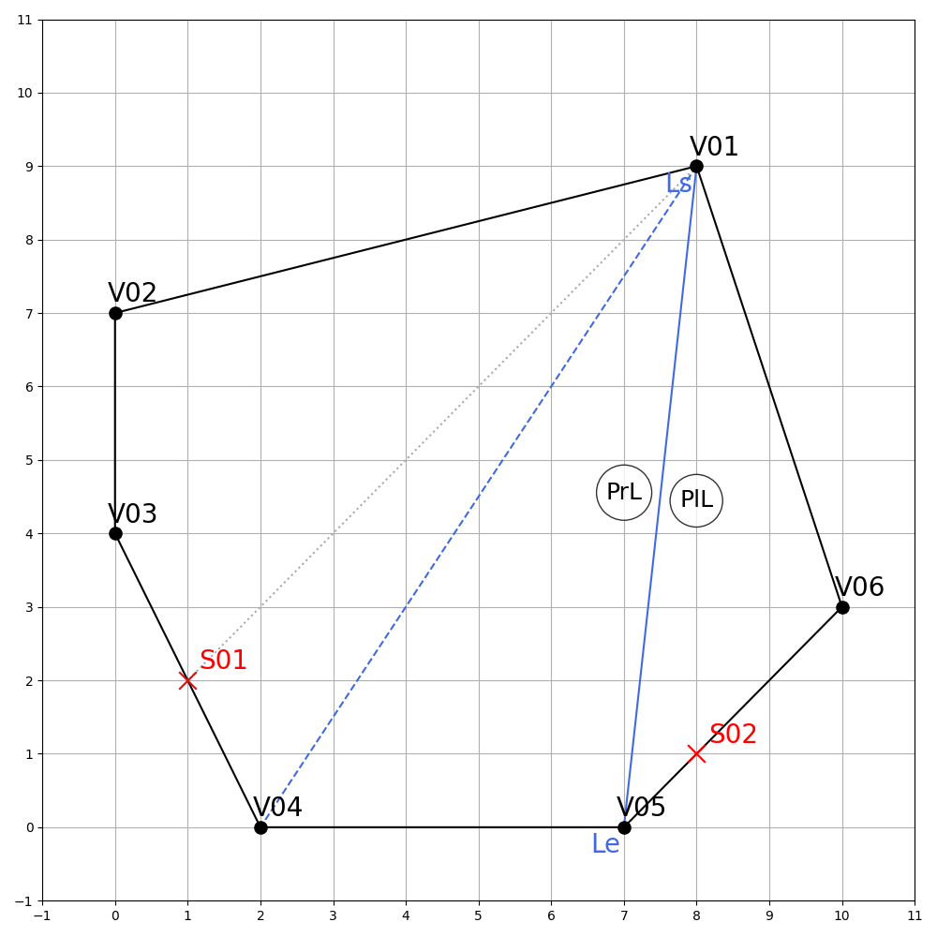
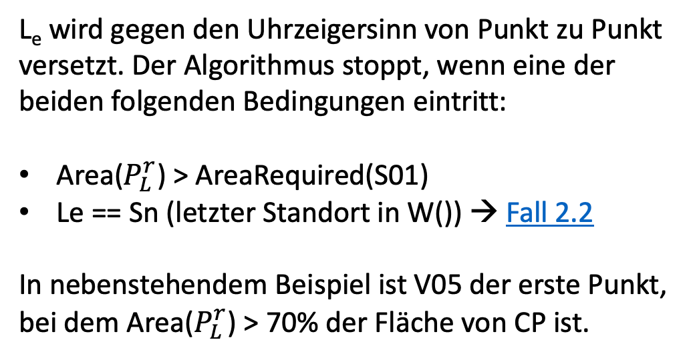
ConvexDivide - Fall 2.1 - Verschiebe Le gegen den Uhrzeigersinn von Punkt zu Punkt
L_{e} wird gegen den Uhrzeigersinn von Punkt zu Punkt versetzt. Der Algorithmus stoppt, wenn eine der beiden folgenden Bedingungen eintritt:
Area($P_{L}^{r}$) > AreaRequired(S01)
Le == Sn (letzter Standort in W()) → Fall 2.2
In nebenstehendem Beispiel ist V05 der erste Punkt, bei dem Area($P_{L}^{r}$) > 70% der Fläche von CP ist.
, c = 0.70
, c = 0.30
Anschließend Interpolation zwischen V04 und V05, um Punkt zu finden, bei dem gilt:
Area(PrL) == AreaRequired(S1)

Slide 10
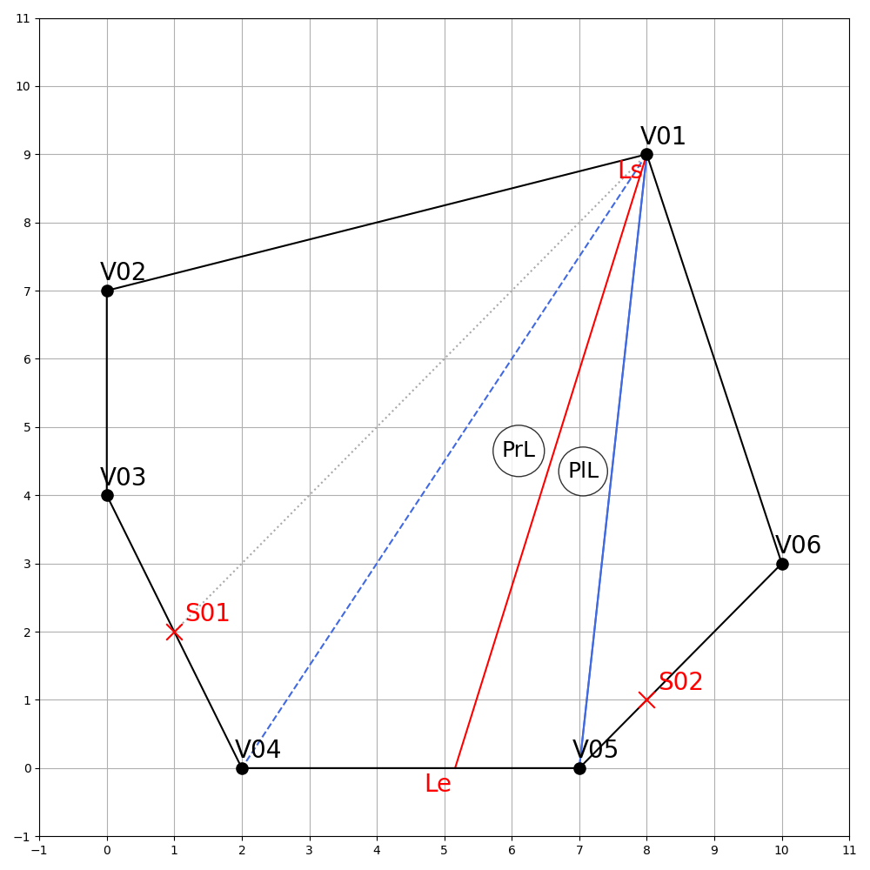
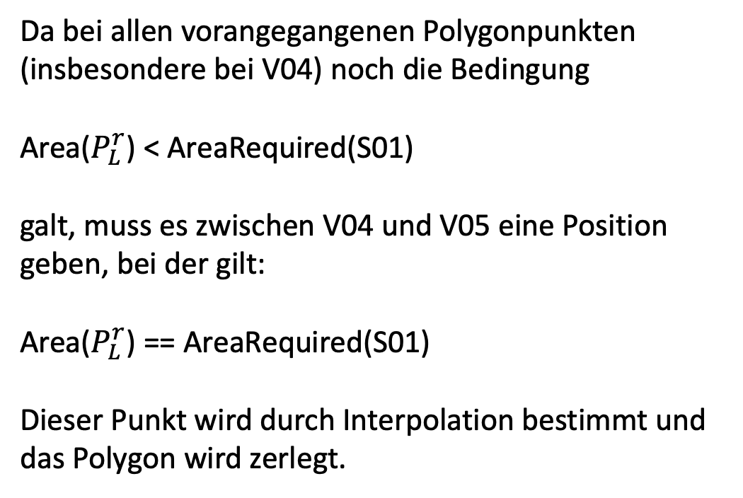
ConvexDivide - Fall 2.1 - Interpolation und Ergebnis
Da bei allen vorangegangenen Polygonpunkten (insbesondere bei V04) noch die Bedingung
Area($P_{L}^{r}$) < AreaRequired(S01)
galt, muss es zwischen V04 und V05 eine Position geben, bei der gilt:
Area($P_{L}^{r}$) == AreaRequired(S01)
Dieser Punkt wird durch Interpolation bestimmt und das Polygon wird zerlegt.
, c = 0.70
, c = 0.30

Slide 11
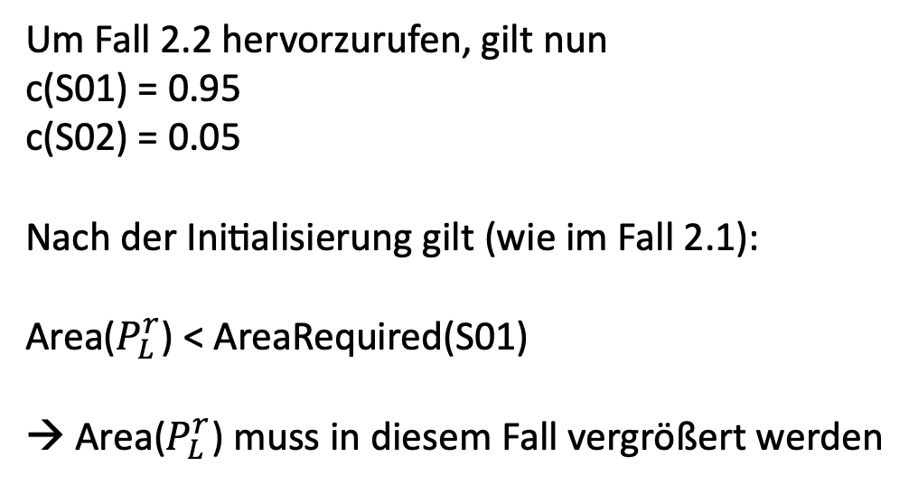
ConvexDivide - Fall 2.2 - „PrL zu klein und Le = Sn“
Um Fall 2.2 hervorzurufen, gilt nun
c(S01) = 0.95
c(S02) = 0.05
Nach der Initialisierung gilt (wie im Fall 2.1):
Area($P_{L}^{r}$) < AreaRequired(S01)
→ Area($P_{L}^{r}$) muss in diesem Fall vergrößert werden
, c = 0.95
, c = 0.05
Notes:
Das Polygon soll so zerteilt werden, dass S01 auf einem Teilpolygon mit 95% der Fläche und S02 auf einem Teilpolygon mit 5% der Fläche von CP liegt.

Slide 12
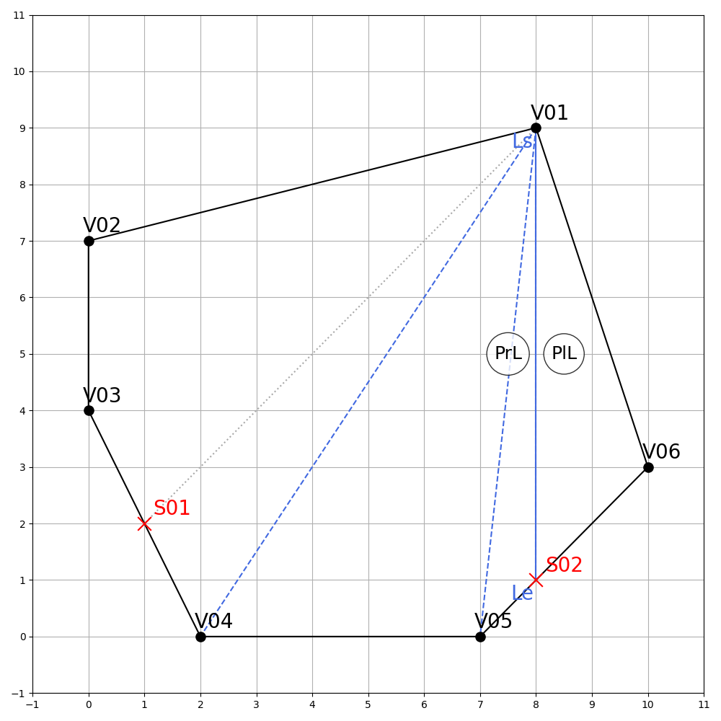
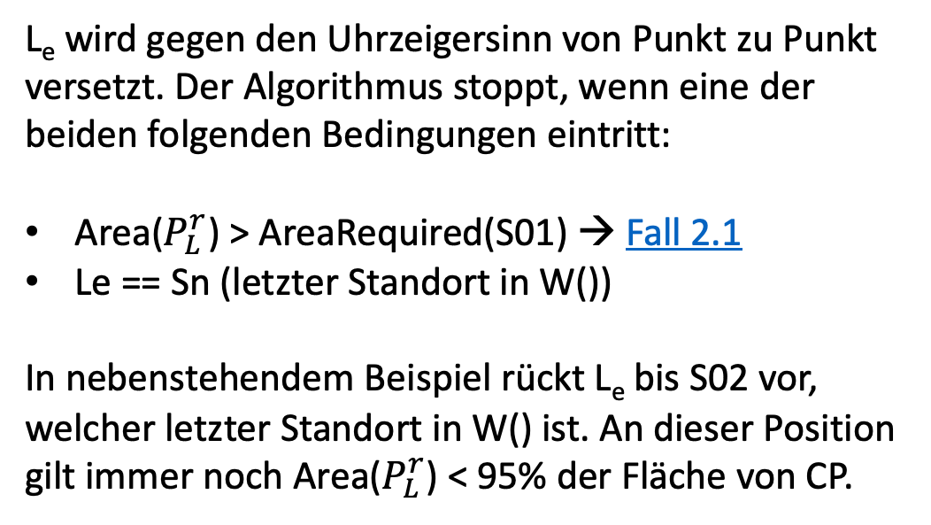
ConvexDivide - Verschiebe L_{s} gegen den Uhrzeigersinn
L_{e} wird gegen den Uhrzeigersinn von Punkt zu Punkt versetzt. Der Algorithmus stoppt, wenn eine der beiden folgenden Bedingungen eintritt:
Area($P_{L}^{r}$) > AreaRequired(S01) → Fall 2.1
Le == Sn (letzter Standort in W())
In nebenstehendem Beispiel rückt L_{e} bis S02 vor, welcher letzter Standort in W() ist. An dieser Position gilt immer noch Area($P_{L}^{r}$) < 95% der Fläche von CP.
, c = 0.95
, c = 0.05

Slide 13
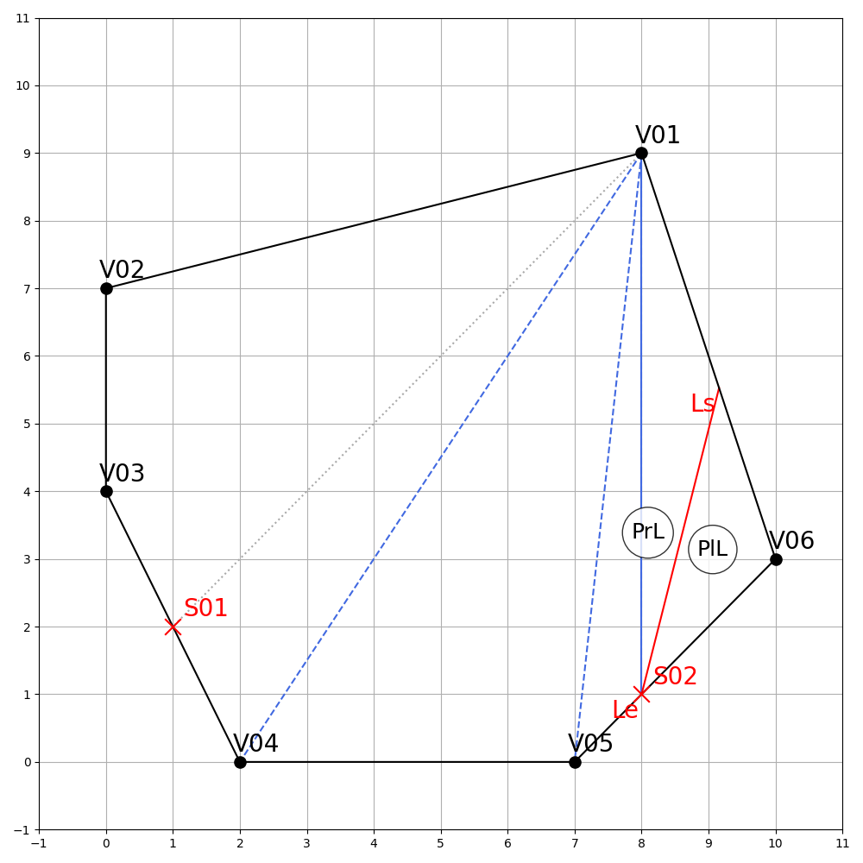
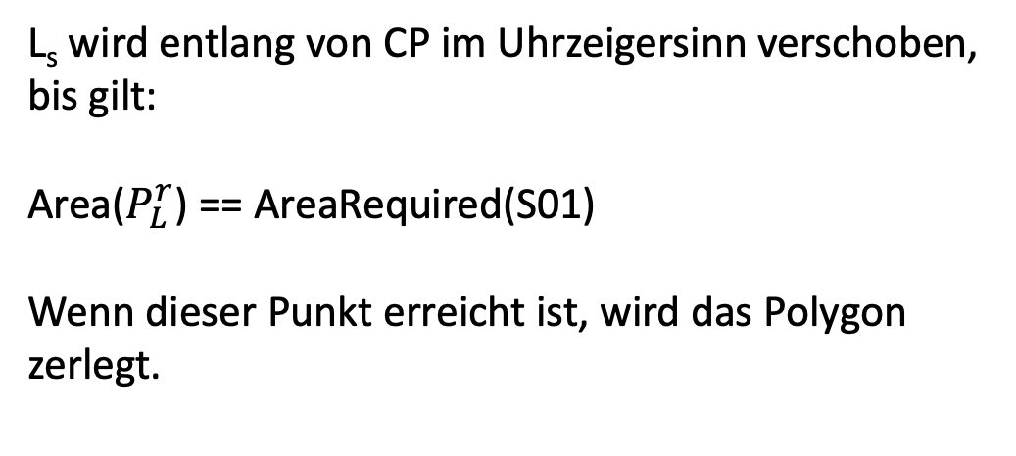
ConvexDivide - Verschiebe L_{s} im Uhrzeigersinn
L_{s} wird entlang von CP im Uhrzeigersinn verschoben, bis gilt:
Area($P_{L}^{r}$) == AreaRequired(S01)
Wenn dieser Punkt erreicht ist, wird das Polygon zerlegt.
, c = 0.95
, c = 0.05
Notes:
12:00 min

Slide 14
ConvexDivide – Grundidee
Video
3 min
Notes:
Bei Fall 2.1: Die Fläche die wir suchen wird jetzt größer

Slide 15
Schluss
Zusammenfassung
Problem und Lösung der verankerten Flächenaufteilung wurde vorgestellt
Komplexität zur Lösung des Problems ist O(pn² +vn) mit p = 1 für den konvexen Fall
(n = Anzahl Standorte, v = Anzahl Polygonpunkte, p = Anzahl konvexe Teilpolygone)
Ausblick
Optimierung des Algorithmus
konvexes Polygon: Reihenfolge der Punkte des Eingabepolygons bzw.
Nicht konvexes, nicht einfaches Polygon: Art der Aufteilung des Polygons in konvexe Teilpolygone
Für Roboterplanung können ggf. kompakte Flächen (im Sinne des kleinsten umschließenden Durchmessers) von Vorteil sein, da hier eine effizientere Bewegungsplanung möglich ist

Slide 16
Schluss

